Slide 1
Evaluación de estrategias de tratamiento en la calidad de vida a largo plazo: Aplicación de un modelo SAIcLD
Presentado por: Anamaría garcía
19 de mayo de 2025

Slide 2
Introducción

Slide 3
Contexto
En una ciudad se ha descubierto una infección causada por un virus, de la cual se conocen parcialmente parámetros de comportamiento.
Estudios preliminares han determinado que:
es imposible eliminar el virus del huésped después de la infección,
la persona tiene un periodo asintomático,
luego un periodo de crisis donde puede fallecer,
y si sobrevive tiene secuelas vitalicias.

Slide 4
Descripción y tiempo aproximado de los estados posibles del paciente
Estado | Descripción del estado | Tiempo aproximado
S | Susceptible | -
A | Asintomático | 10 días
Ic | Infectado en crisis | 2 semanas
L | Sobreviviente con secuelas | 10 años
D | Fallecido | -

Slide 5
Efectos de los tipos de tratamiento sobre calidad de vida y mortalidad
 | Disminución calidad de vida (%)
Tratamiento | En crisis | Después de recuperación | Mortalidad en crisis (%)
Ninguno | 35% | 10% | 15%
1 | 12% | 12% | 3%
2 | 50% | 4% | 15%

Slide 6
Metodología

Slide 7
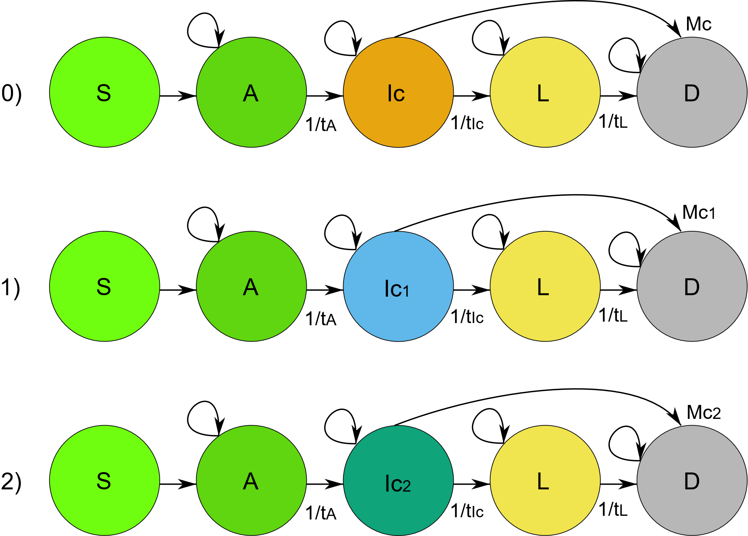
Diagramas de transición

Slide 8
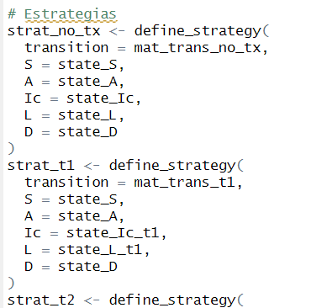
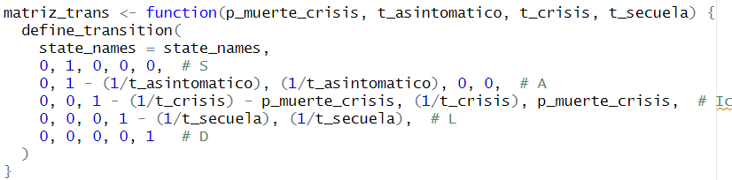
Heemod en R

Slide 9
Resultados

Slide 10
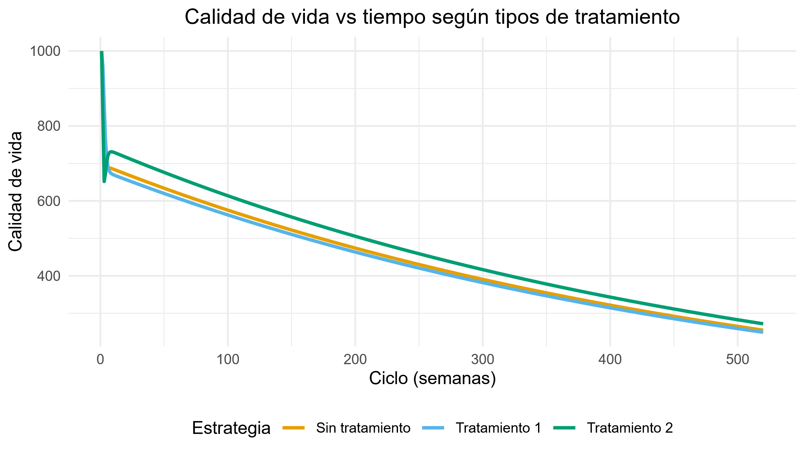
Calidad de vida según tipos de tratamiento durante 10 años

Slide 11
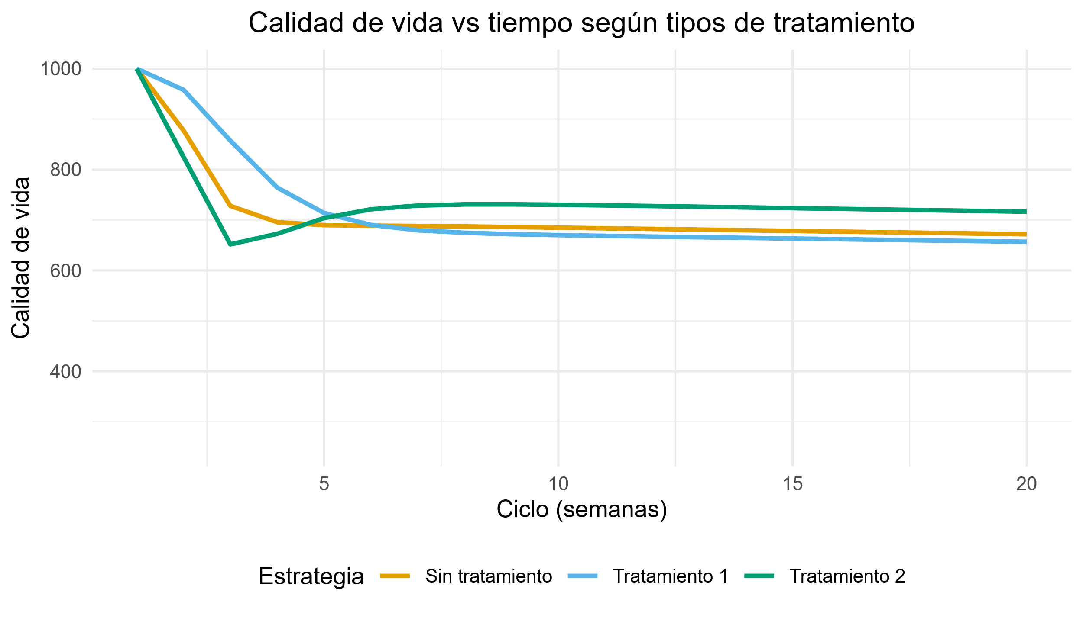
Calidad de vida según tipos de tratamiento durante las primeras 20 semanas

Slide 12
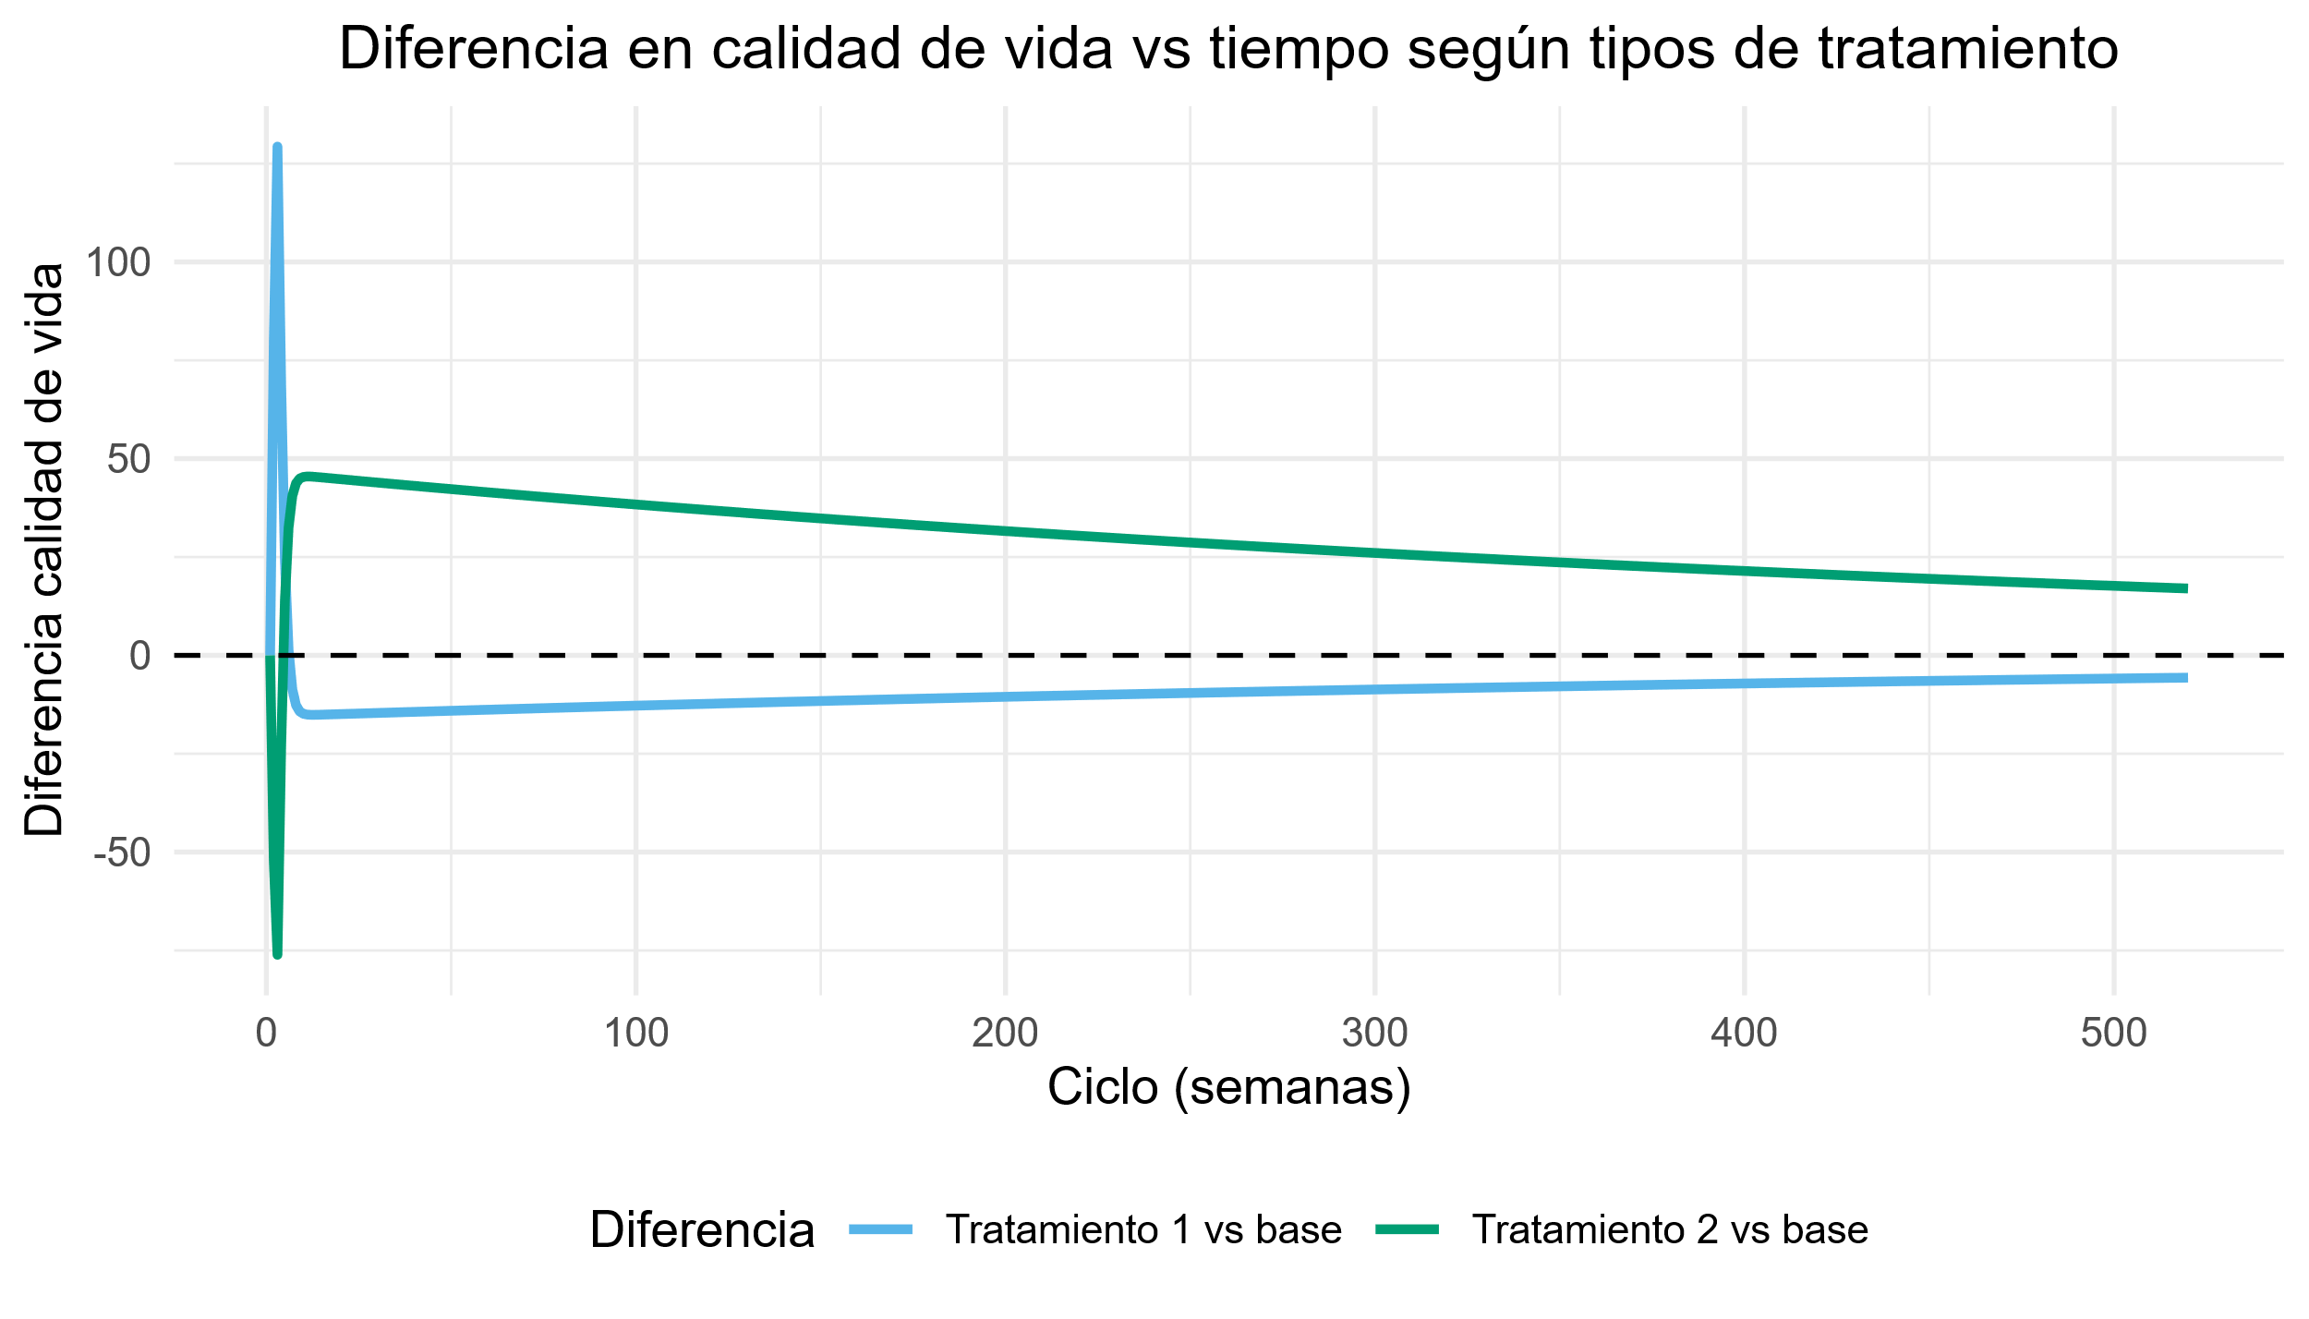
Diferencia de la calidad de vida según tipos de tratamiento respecto al estado base, durante 10 años

Slide 13
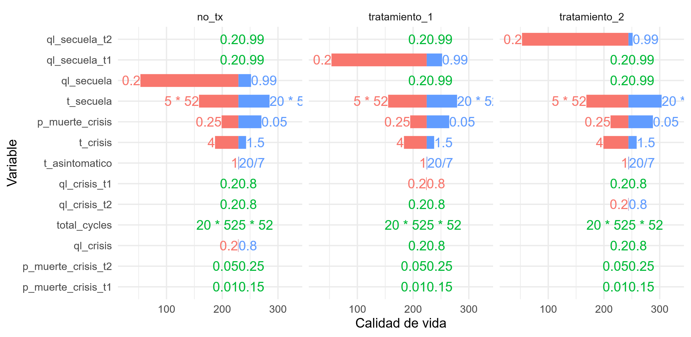
Análisis de sensibilidad (DSA)

Slide 14
Conclusiones

Slide 15
Conclusiones
Se recomienda el uso del tratamiento 2 si el objetivo es mejorar la calidad de vida acumulada de la población a largo plazo.
A largo plazo, las dos variables más importantes corresponden al tiempo y a la calidad de vida de las secuelas. El siguiente par de variables más importantes son la mortalidad y el tiempo de crisis infecciosa.
El tratamiento 1 lleva a una menor calidad de vida acumulada que la estrategia base, sin tratamiento, después de la semana 5.
A futuro, se propone el uso de un modelo semimarkoviano para tener en cuenta la dinámica del sistema.

Slide 16
¡Gracias!

